Slide 1








Thứ … ngày … tháng … năm 2022
Tiếng Việt
BÀI 17: NGƯỠNG CỬA

Slide 2

ĐỌC

Slide 3
KHỞI ĐỘNG

Slide 4






Em cảm thấy thế nào nếu phải xa ngôi nhà của mình nhiều ngày?
Nếu phải xa ngôi nhà của mình nhiều ngày, em sẽ cảm thấy rất nhớ nhung và chỉ muốn được quay trở về nhà.

Slide 5
ĐỌC VĂN BẢN

Slide 6

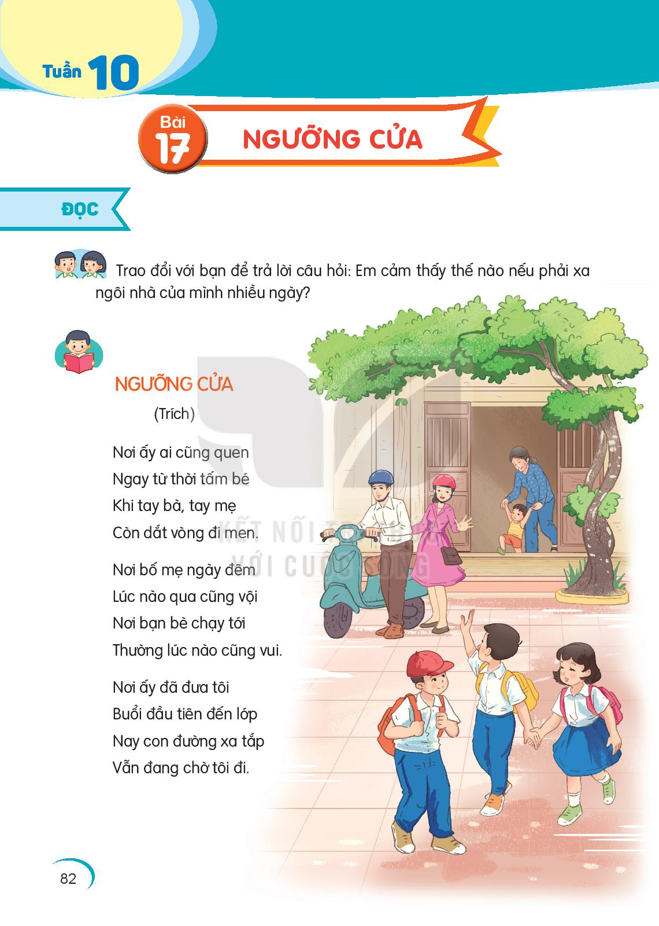

Ngưỡng cửa
(Trích)
Nơi ấy ai cũng quen
Ngay từ thời tấm bé
Khi tay bà, tay mẹ
Còn dắt vòng đi men.
Nơi bố mẹ ngày đêm
Lúc nào qua cũng vội
Nơi bạn bè chạy tới
Thường lúc nào cũng vui.
Nơi ấy đã đưa tôi
Buổi đầu tiên đến lớp
Nay con đường xa tắp
Vẫn đang chờ tôi đi.
Nơi ấy ngôi sao khuya
Soi vào trong giấc ngủ
Ngọn đèn khuya bóng mẹ
Sáng một vầng trên sân.
(Vũ Quần Phương)

Slide 7
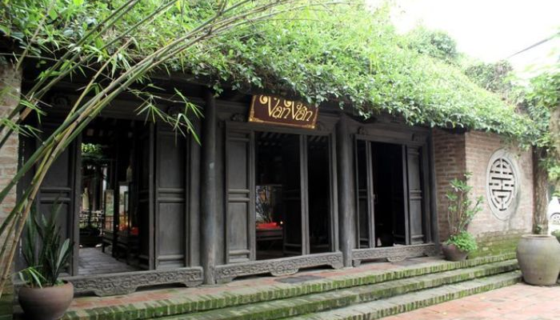
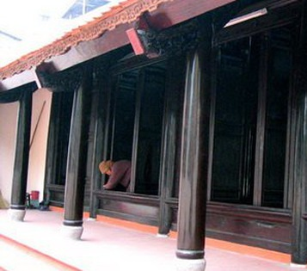
Ngưỡng cửa: thanh dưới của khung cửa ra vào, thường chỉ có nhà gỗ hoặc nhà tranh.

Slide 8
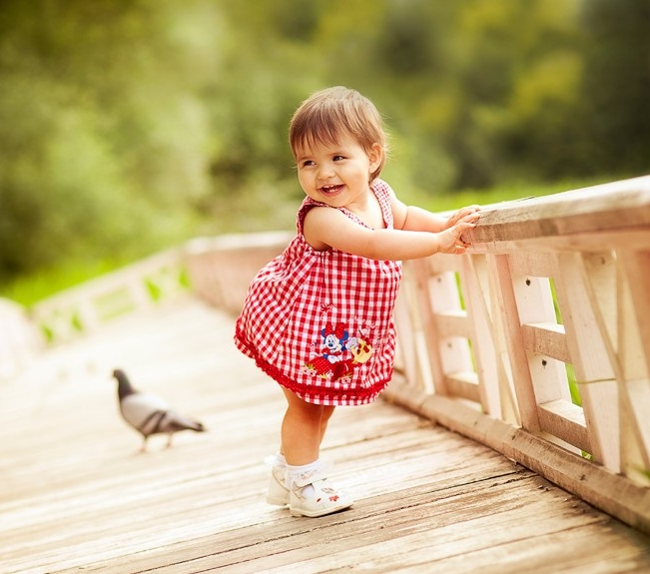
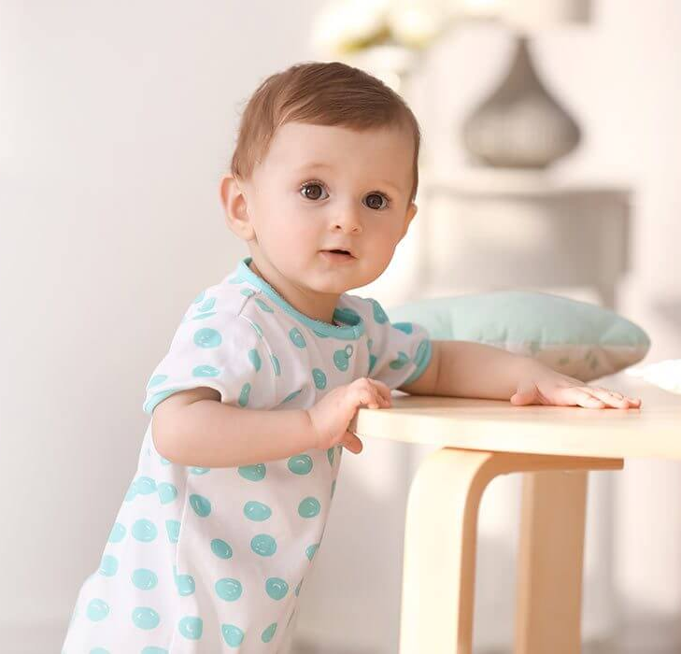
Đi men: bám vào vật gì đó để đi cho vững.

Slide 9
Luyện đọc khổ thơ
Nơi ấy/đã đưa tôi
Buổi đầu tiên/ đến lớp
Nay/ con đường xa tắp
Vẫn đang chờ tôi đi.
Nơi ấy/ ngôi sao khuya
Soi vào trong giấc ngủ
Ngọn đèn khuya/ bóng mẹ
Sáng một vầng trên sân.

Slide 10
TRẢ LỜI CÂU HỎI

Slide 11

Câu 1: “Nơi ấy” trong bài thơ chỉ cái gì?
“Nơi ấy” trong bài thơ chỉ ngưỡng cửa.

Slide 12
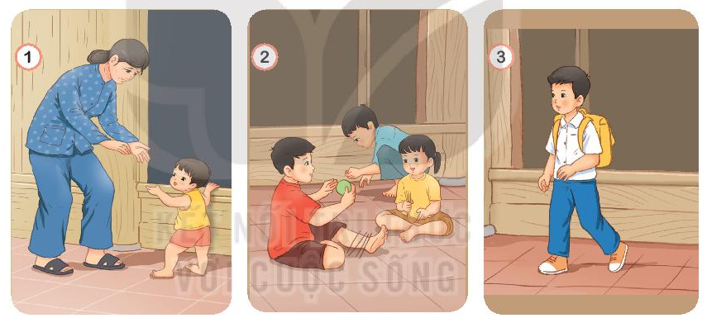
Câu 2: "Nơi ấy" đã chứng kiến những điều gì trong cuộc sống của bạn nhỏ?
Tập đi
Bạn bè cùng tới chơi
Đi học

Slide 13
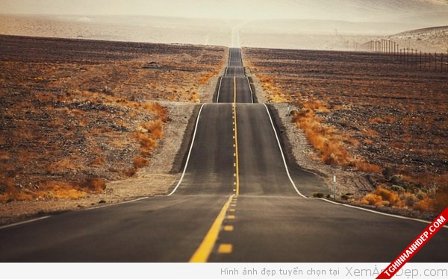
Câu 3: Theo em, hình ảnh “con đường xa tắp” muốn nói đến điều gì? Chọn câu trả lời hoặc nêu ý kiến khác của em
a. Hành trình học tập còn dài lâu
b. Nhiều điều mới mẻ chờ đón em ở phía trước
c. Đường đến tương lai còn xa
d. Nêu ý kiến khác của em.

Slide 14
Câu 4: Ngưỡng cửa đã nhắc bạn nhỏ nhớ tới những ai, giúp bạn nhỏ cảm nhận điều gì về những người đó?
Ngưỡng cửa đã nhắc bạn nhỏ nhớ tới:
- Bà, bố và mẹ: Giúp bạn ấy cảm nhận được tình yêu thương, sự chăm sóc mà gia đình dành cho mình
- Bạn bè: Giúp bạn ấy cảm nhận được niềm vui khi có các bạn.

Slide 15
Đọc thuộc lòng

Slide 16
Ngưỡng cửa
(Trích)
Nơi ấy ai cũng quen
Ngay từ thời tấm bé
Khi tay bà, tay mẹ
Còn dắt vòng đi men.
Nơi bố mẹ ngày đêm
Lúc nào qua cũng vội
Nơi bạn bè chạy tới
Thường lúc nào cũng vui.
Nơi ấy đã đưa tôi
Buổi đầu tiên đến lớp
Nay con đường xa tắp
Vẫn đang chờ tôi đi.
Nơi ấy ngôi sao khuya
Soi vào trong giấc ngủ
Ngọn đèn khuya bóng mẹ
Sáng một vầng trên sân.
(Vũ Quần Phương)

Slide 17
NÓI VÀ NGHE

Slide 18

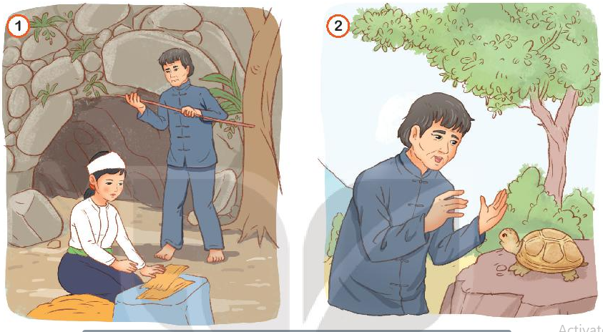





Câu 1: Dựa vào tranh, đoán nội dung câu chuyện
Sự tích nhà sàn
(Theo Truyện cổ dân tộc Mường)
Tranh 1: Ngày xưa, con người sống trong hốc cây, lều cỏ và hang đá.
Tranh 2: Người đàn ông cởi trói và tha cho rùa, rùa chỉ ông cách làm nhà ở.

Slide 19
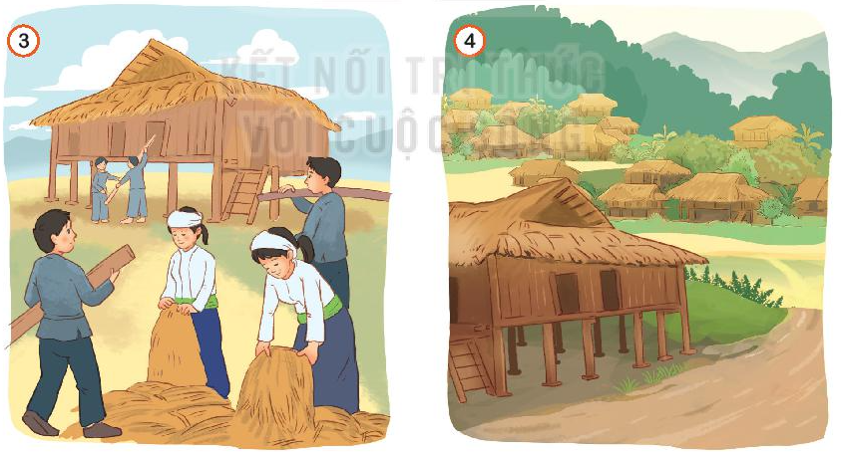
Câu 1: Dựa vào tranh, đoán nội dung câu chuyện
Sự tích nhà sàn
(Theo Truyện cổ dân tộc Mường)
Tranh 3: Mọi người cùng nhau dựng ngôi nhà theo chiếc mai rùa.
Tranh 4: Kể từ đó, người dân có nhà sàn để ở, tránh được mưa nắng.

Slide 20
Câu 2: Nghe kể chuyện
Sự tích ngôi nhà sàn
Ngày xưa, người ta chưa biết làm nhà, phải ở trong hang đá, chưa có làng mạc, thành phố như bây giờ. Ở một vùng nọ, có một ông tên là Cài làm lụng vất vả mà vẫn đói, vì thú rừng phá hoại nương rẫy. Ông Cài đặt bẫy bắt thú rừng. Lần ấy, ông bắt được một chú Rùa gầy. Ông định đem về ăn thịt cho bõ tức.
Rùa xin ông tha chết và hứa mách ông cách làm nhà ở. Nghe hay hay, ông liền cởi trói cho Rùa. Rùa gầy từ từ đứng dậy và nói:
− Ông là người sáng dạ. Ông nhìn xem: Toàn thân tôi là một ngôi nhà đấy!
Ông Cài ngắm nhìn hồi lâu, hình dung một ngôi nhà trong đầu, rồi nói:
− Bốn chân Rùa là bốn cái cột. Mu Rùa là mái nhà. Miệng Rùa là lối vào nhà. Hai mắt Rùa là hai cửa sổ. Có phải thế không?
Rùa gật đầu khen và xin được về với họ hàng. Từ đó con người có nhà sàn để ở, tránh được mưa nắng.
Câu 3: Kể lại từng đoạn của câu chuyện theo tranh.

Slide 21
Đoạn 1 – Tranh 1:
Ngày xưa, người ta chưa biết làm nhà, phải ở trong hang đá, chưa có làng mạc, thành phố như bây giờ.

Slide 22
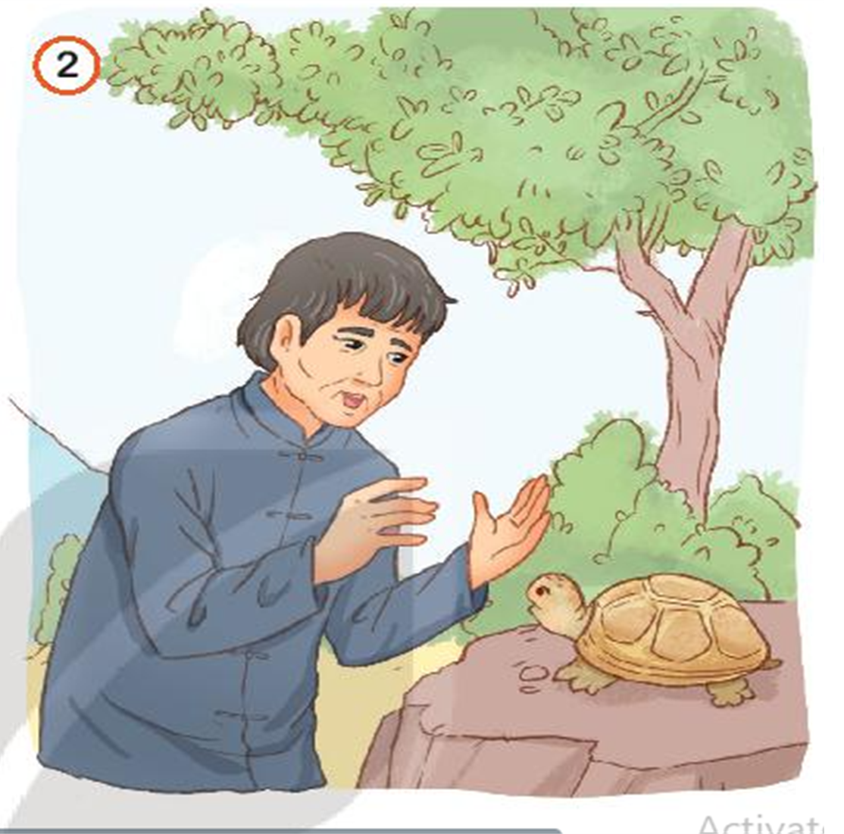
Đoạn 2 – Tranh 2:
Ở một vùng nọ, có một ông tên là Cài làm lụng vất vả mà vẫn đói, vì thú rừng phá hoại nương rẫy. Ông Cài đặt bẫy bắt thú rừng. Lần ấy, ông bắt được một chú Rùa gầy. Ông định đem về ăn thịt cho bõ tức.
Rùa xin ông tha chết và hứa mách ông cách làm nhà ở. Nghe hay hay, ông liền cởi trói cho Rùa. Rùa gầy từ từ đứng dậy và nói:
− Ông là người sáng dạ. Ông nhìn xem: Toàn thân tôi là một ngôi nhà đấy!

Slide 23
Đoạn 3 – Tranh 3:
Ông Cài ngắm nhìn hồi lâu, hình dung một ngôi nhà trong đầu, rồi nói:
− Bốn chân Rùa là bốn cái cột. Mu Rùa là mái nhà. Miệng Rùa là lối vào nhà. Hai mắt Rùa là hai cửa sổ. Có phải thế không?

Slide 24
Đoạn 4 – Tranh 4:
Rùa gật đầu khen và xin được về với họ hàng. Từ đó con người có nhà sàn để ở, tránh được mưa nắng.

Slide 25
Định hướng học tập tiếp theo.

Slide 26
HẸN GẶP LẠI CÁC EM!

